Slide 1
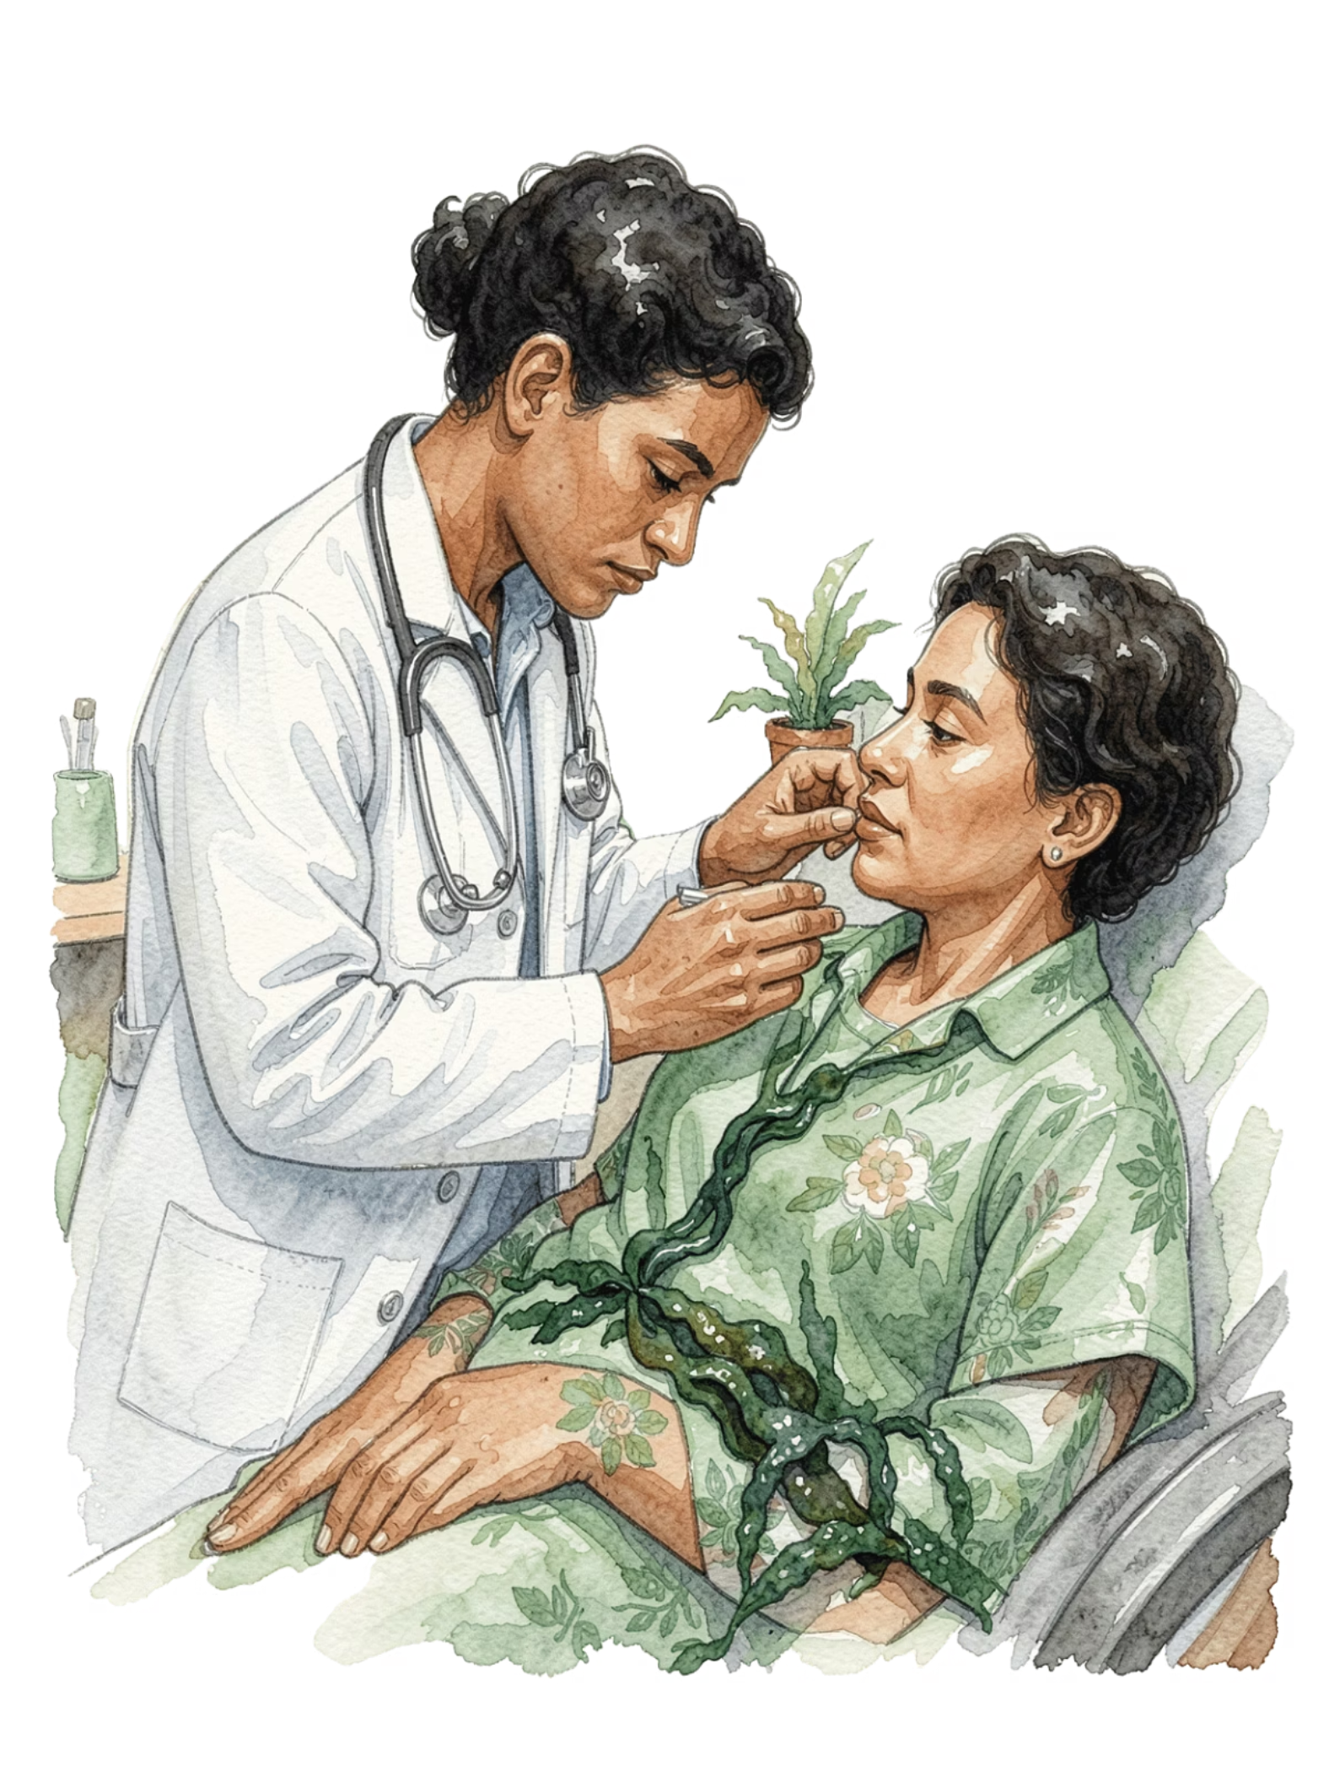
Enfermedades Prevalentes en Ecuador
Un reto para la salud pública — causas, datos y estrategias de acción.

Slide 2

El Panorama de la Salud en Ecuador
El desafío principal
Factores agravantes
Las Enfermedades Crónicas No Transmisibles (ECNT) son la primera causa de muerte a nivel mundial y en Ecuador.
Pobreza y desigualdad social
Acceso limitado a servicios de salud
Zonas rurales con menor cobertura
Estilos de vida no saludables

Slide 3
Las Tres Grandes Amenazas
Datos de Santo Domingo de los Tsáchilas, 2019–2021
18.20%
14.30%
Hipertensión Arterial
Dislipidemia
La ECNT más prevalente en la población estudiada
Niveles anormales de lípidos en sangre
9.58%
6.76%
Diabetes Mellitus
Comorbilidad HTA + Dislipidemia
Alta frecuencia en población general
Combinación frecuente y de mayor riesgo

Slide 4
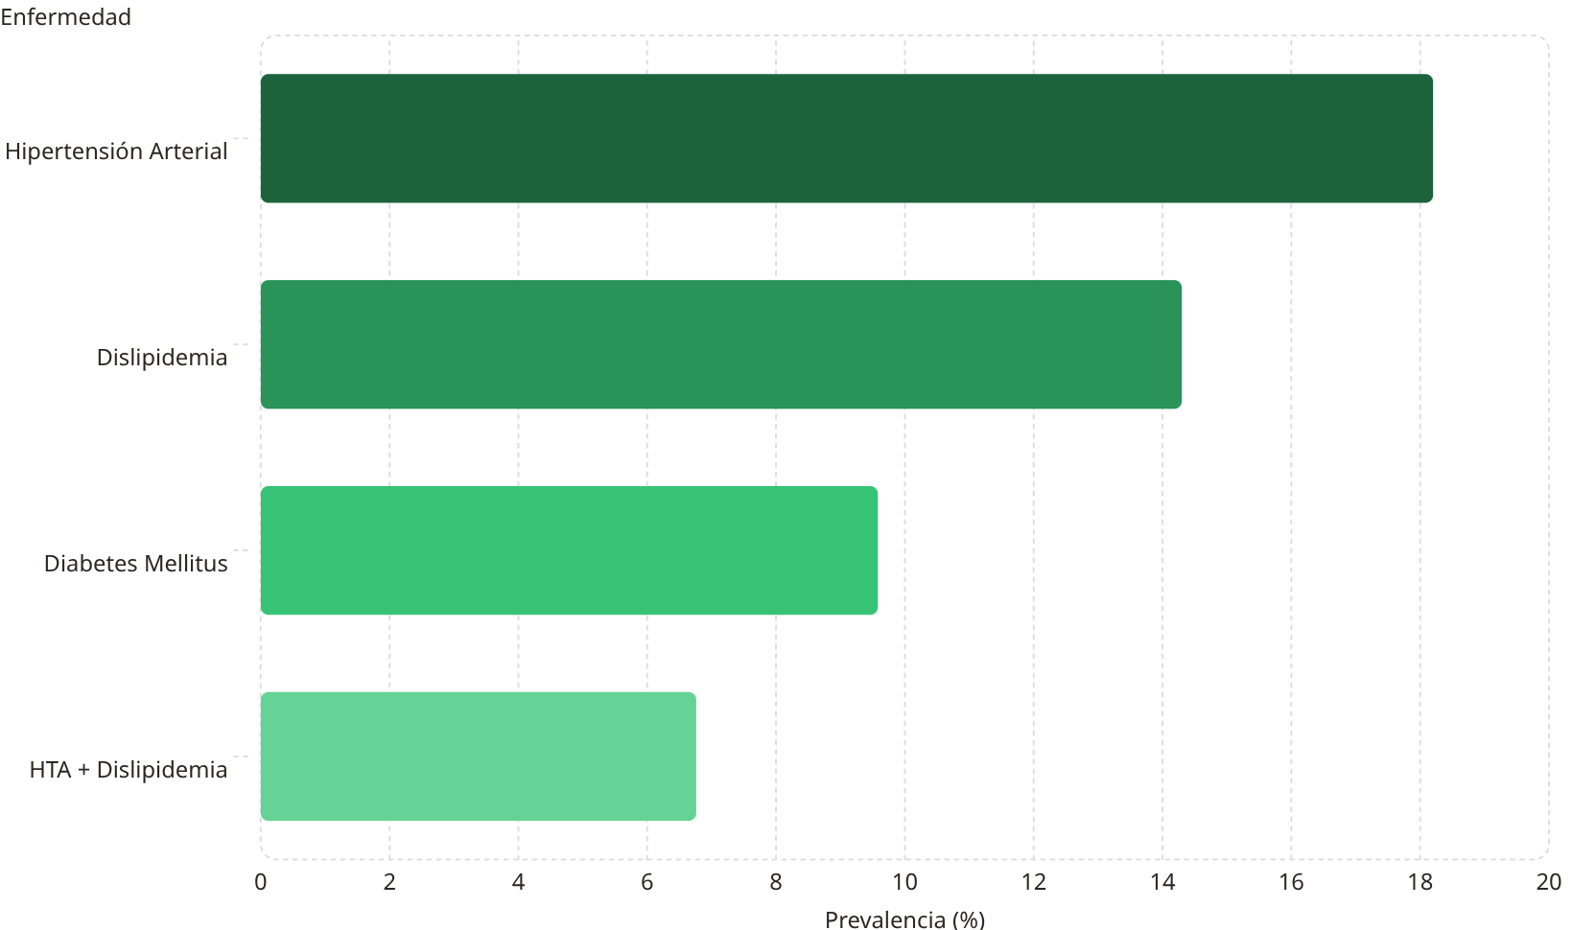

Las ECNT: Un Desafío Creciente
¿Por qué importa?
18.2
Estas tres condiciones comparten factores de riesgo comunes y se presentan frecuentemente juntas, aumentando la mortalidad y carga hospitalaria.
14.3
9.58
La comorbilidad eleva significativamente el riesgo cardiovascular.
6.76

Slide 5
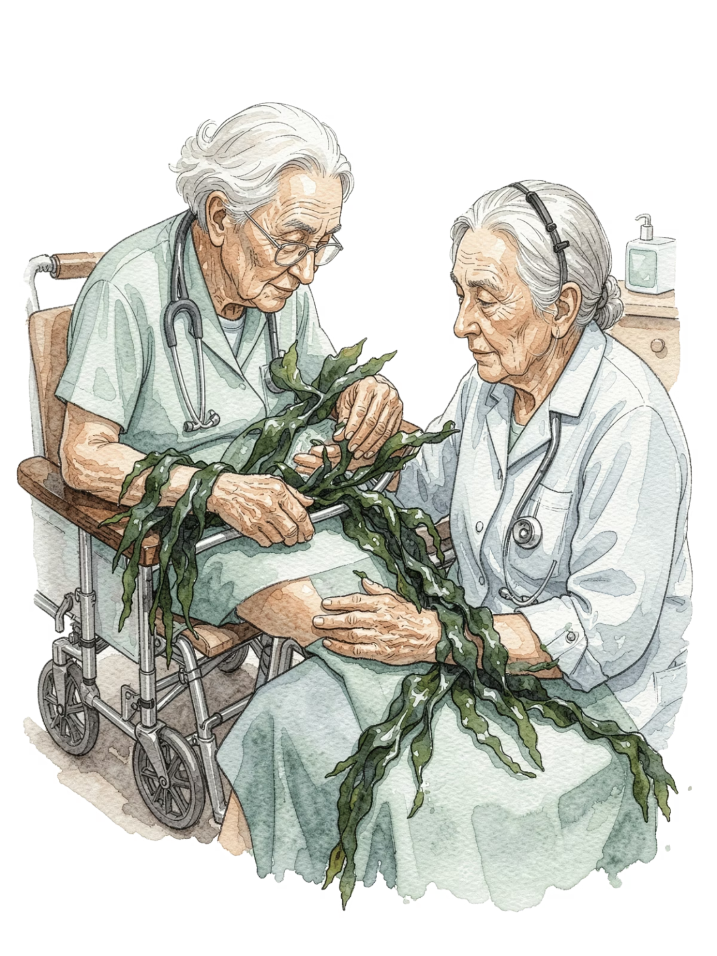
Adultos Mayores: Una Realidad Alarmante
Hospital IESS Milagro — 2021
48.57%
27.13%
de adultos mayores atendidos presentan enfermedades crónicas
padece Hipertensión Arterial — la condición más común en este grupo
8.40%
tiene diagnóstico de Diabetes Mellitus

Slide 6

Prevención es la clave
La salud en la tercera edad depende de intervenciones tempranas, control periódico y hábitos sostenibles a lo largo de toda la vida.

Slide 7
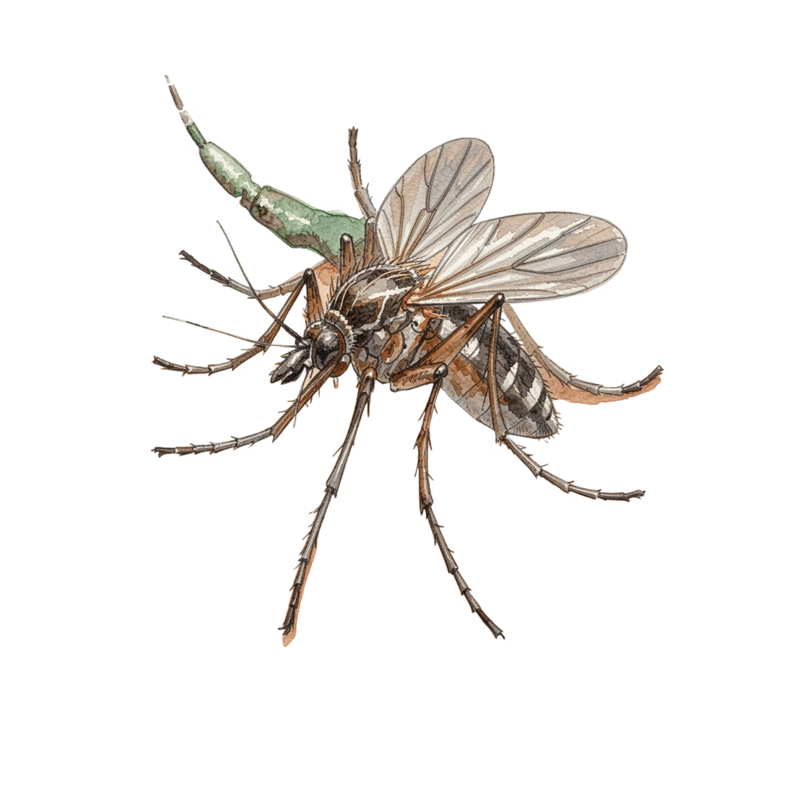
Enfermedades Tropicales y su Impacto
2019 – 2023 · Zonas de mayor vulnerabilidad
Focos de atención prioritaria
Dengue
Malaria y Chagas
Prevención
Transmitido por el mosquito Aedes aegypti, con brotes recurrentes en regiones tropicales
Fumigación, educación comunitaria y vigilancia epidemiológica activa son esenciales
Persistentes en zonas rurales con acceso limitado a diagnóstico y tratamiento

Slide 8



Desafíos en Todas las Etapas de Vida
Primera Infancia
Adultez Media (40–64 años)
Canal Epidemiológico
Principales causas de morbilidad estudiadas en la Zona 6 de Salud (2020–2024): infecciones respiratorias, diarrea y desnutrición.
Causas principales: hipertensión esencial, diabetes tipo 2, caries y obesidad — condiciones prevenibles con intervención oportuna.
Herramienta clave para identificar tendencias y alertas tempranas que orientan la respuesta de salud pública.

Slide 9


Ecuador: Salud en Todas las Regiones
Zona 6 — Área de Estudio
Comprende las provincias de Azuay, Cañar y Morona Santiago. Un territorio diverso con necesidades de salud diferenciadas entre población urbana, rural e indígena.
Los datos de morbilidad por zona permiten diseñar intervenciones más efectivas y focalizadas.

Slide 10


Un Llamado a la Acción
Prevención Primaria
Capacitaciones comunitarias, brigadas médicas móviles y telemedicina
Intervención Focalizada
Dirigir esfuerzos a las zonas y poblaciones más afectadas
Colaboración Institucional
Fundación "Hombro a Hombro" y el Ministerio de Salud Pública unidos
Tu Salud Importa
Adoptar hábitos saludables es el primer y más poderoso paso

